Slide 1
Центр «Развитие здоровой личности»
Организация
АНО СЗОЖГ «Здоровая нация»
Руководитель проекта
Костенко Елена Владимировна
Территория реализации
муниципальное образование «городской округ город Саров Нижегородской области»

Slide 2
О ПРОЕКТЕ
КТО МЫ?
— это территория БЕЗопасности для подростка, место, куда дети могут прийти, получить консультационные услуги:
- психолога;
- врачей (педиатр, терапевт, детский гинеколог, уролог);
- специалиста по кибербезопасности;
- адвоката, юриста;
- специалиста по финансовой грамотности.
Центр «Развитие здоровой личности»
Направления работы
Дети в возрасте от 6 до 18 лет, их родители и педагоги в городе Саров
Целевая аудитория:
Цель:
Формирование у подрастающего поколения культуры здорового образа жизни, укрепление и сохранение физического, психического, социального здоровья детей и подростков, путем внедрения совершенствованной системы инклюзивных качественных социальных услуг на местном уровне.

Slide 3
Подростковая беременность, буллинг, травля, преступность в подростковой среде – бич современного общества Формирование у подрастающего поколения культуры здорового образа жизни, укрепление и сохранение физического, психического, социального здоровья детей и подростков, путем внедрения совершенствованной системы инклюзивных качественных социальных услуг одна из самых актуальных задач современного общества, полного соблазнов опасностей и насилия
Социальная значимость проекта и проблематика

Slide 4
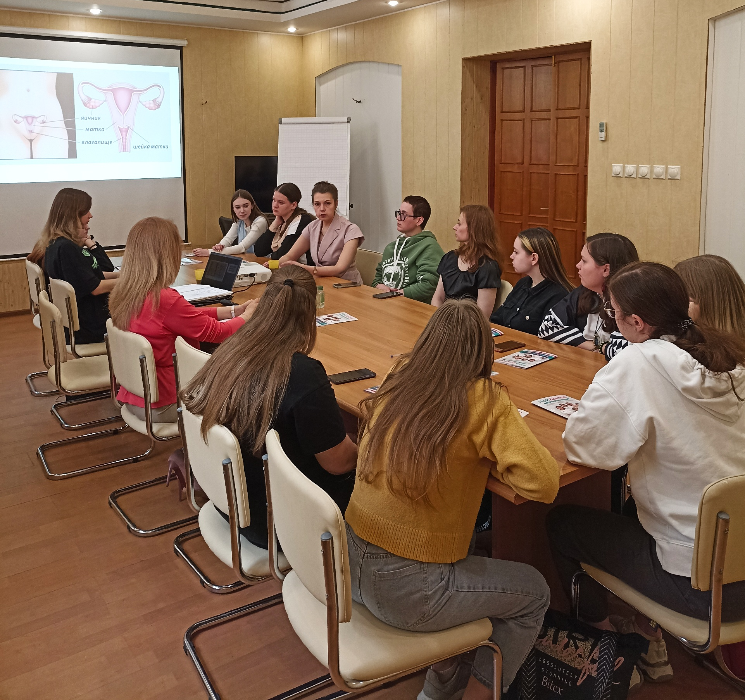
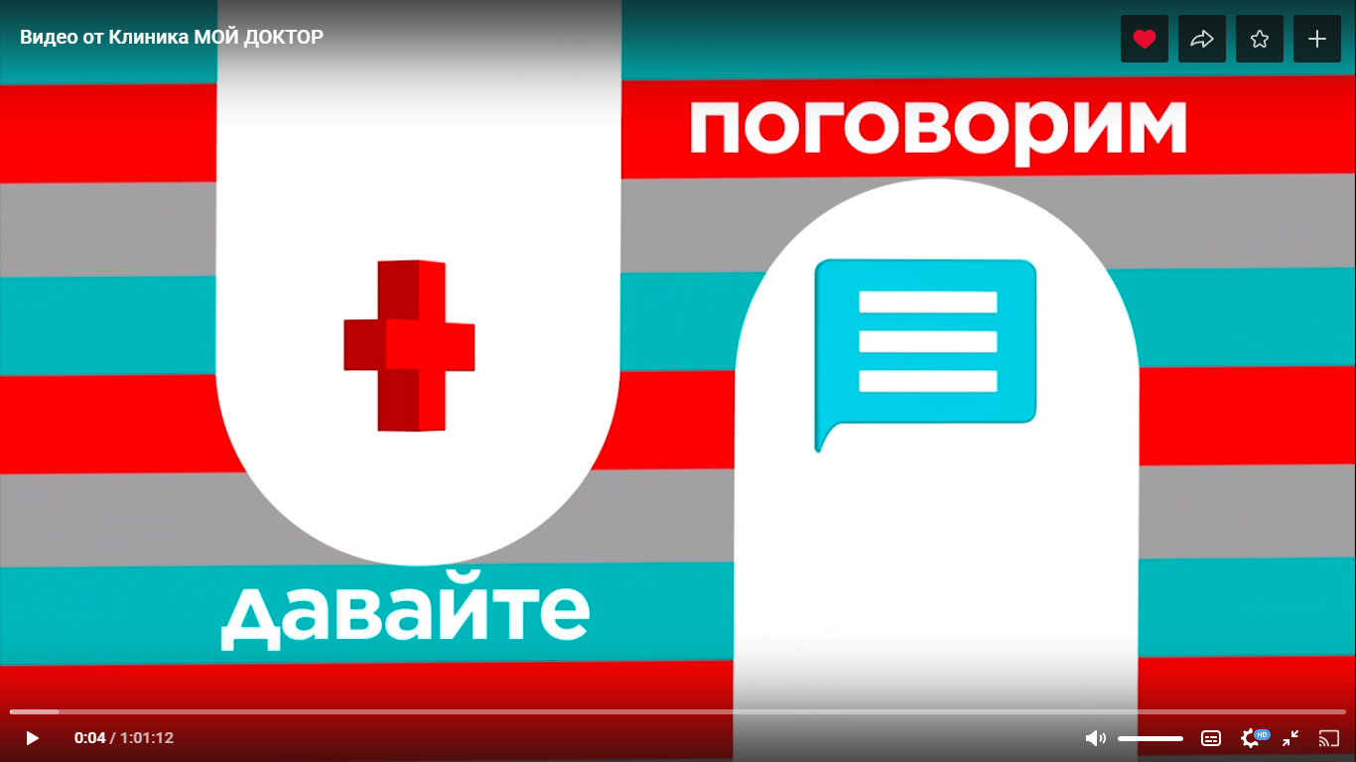
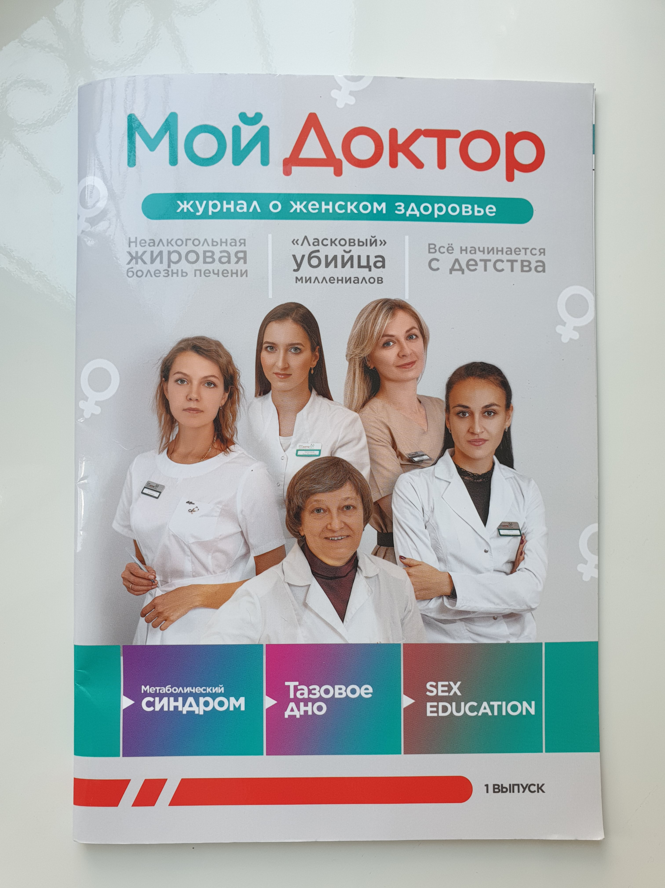
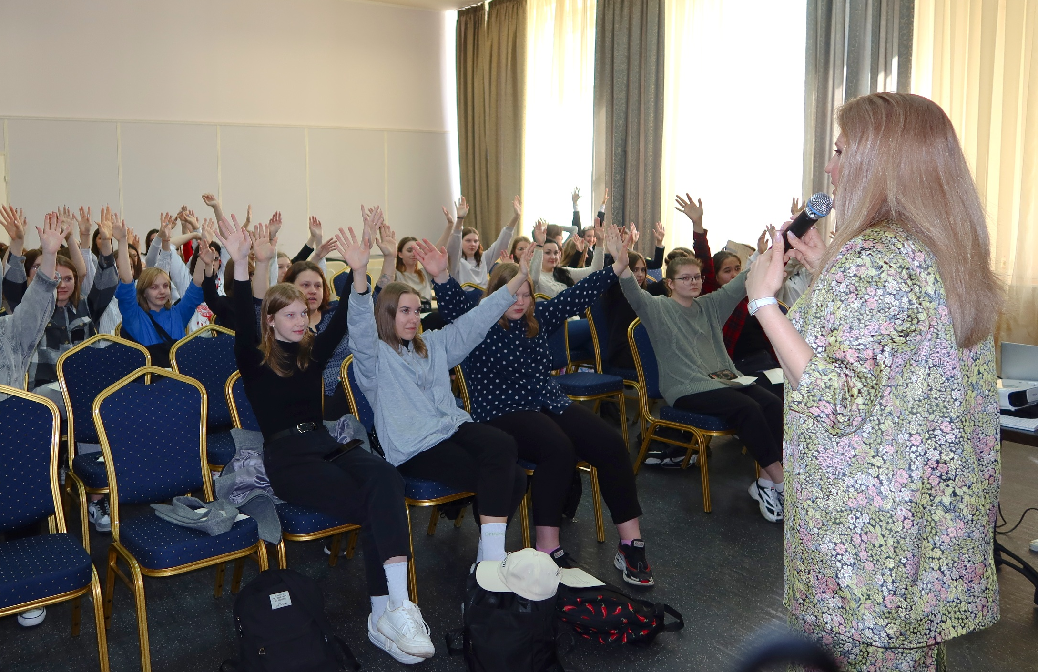
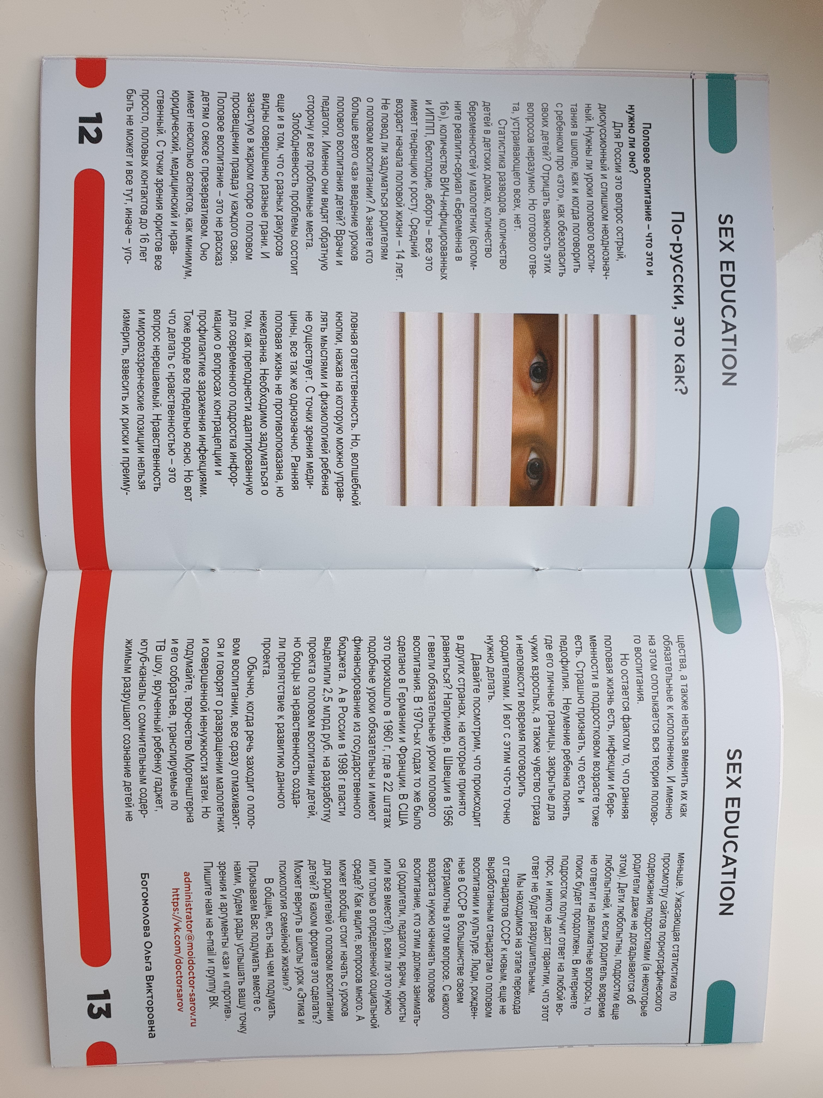
О ПРОЕКТЕ
Очные семинары
Образовательные видеоролики
Основные мероприятия
КТО МЫ?
Полиграфия

Slide 5
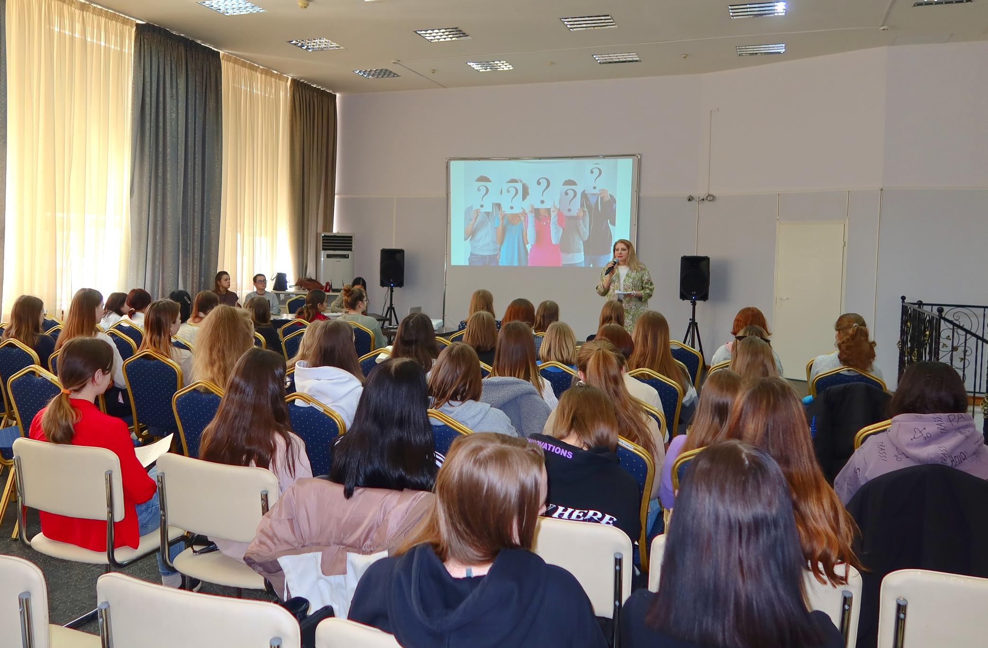
О ПРОЕКТЕ
Качественные и количественные результаты
Проведено более 100 мероприятий
Охвачено более 1 000 учащихся образовательных учреждений
15 школ города
Медколледж
Профтехучилище

Slide 6
О ПРОЕКТЕ
Мониторинг участников
Получено новой информации в вопросах
гигиены
межличностных отношений
43%
контрацепции
анатомии
35%
38%
44%
83% участников оценили семинары на 8-10 баллов

Slide 7
Ближайшие перспективы: открытие «Центра «Развитие здоровой личности» территорию БЕЗопасности для подростка, место, куда дети могут прийти, получить консультационные услуги профессионалов

Slide 8
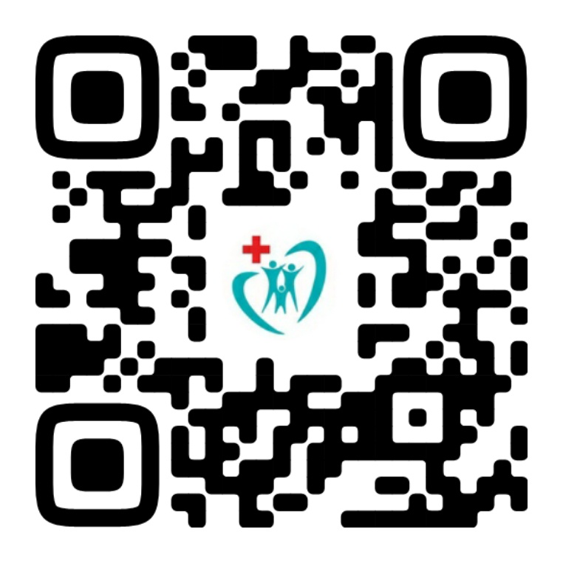
О ПРОЕКТЕ
МЫ В СОЦИАЛЬНЫХ СЕТЯХ
https://vk.com/doctorsarov

Slide 9
СПАСИБО ЗА ВНИМАНИЕ!
Автор проекта и руководитель клиники «Мой Доктор»
Костенко Елена Владимировна
Контакты:
Тел.: +7(83130)59960; +7(905)663-30-77

